Slide 1
Revolutioner
Årsager til revolution & brud og kontinuitet

Slide 2
Dagens program
1) Morgensamling
2)Hvad er en revolution?
3) Brud og kontinuitet
4) Teorier om hvorfor revolutioner opstår

Slide 3
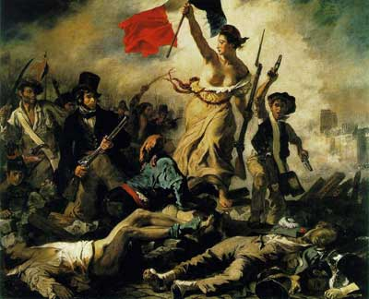
Hvad er en revolution?
En revolution kan forstås som en grundlæggende politisk og social forandring af samfundet forårsaget af masseprotester.
Den udspringer af samfundsforhold, som mange er utilfredse med og ønsker at forandre.
En revolution tilbyder også de undertrykte (eller dem, der opfatter sig som undertrykte) en mulighed for at forandre deres stilling i samfundet.

Slide 4
Revolution og krig
Når et samfund forandres grundlæggende, støder det på modstand hos dem, der tidligere havde magt og privilegier, eller dem, der ikke får gennemført deres ønsker, og det er ofte endt i krig.
Sådanne krige har typisk været borgerkrige, der kan vise sig at være enormt blodige og ødelæggende.
Tilsvarende kan revolutioner udspringe af det kaos, der følger med krig. Revolutioner kan derfor både udspringe af og forårsage krig.

Slide 5
Brud og kontinuitet
I historie inddeler vi typisk historien i tidsperioder – Dette kalder vi periodisering
Vi periodiserer for at skabe overblik og vise hvornår der er kontinuitet og hvornår der sker brud i historien
Kan vi komme på nogle eksempler? ☺
Revolutioner, hvis de lykkes, vil i høj grad skabe et brud i historien

Slide 6
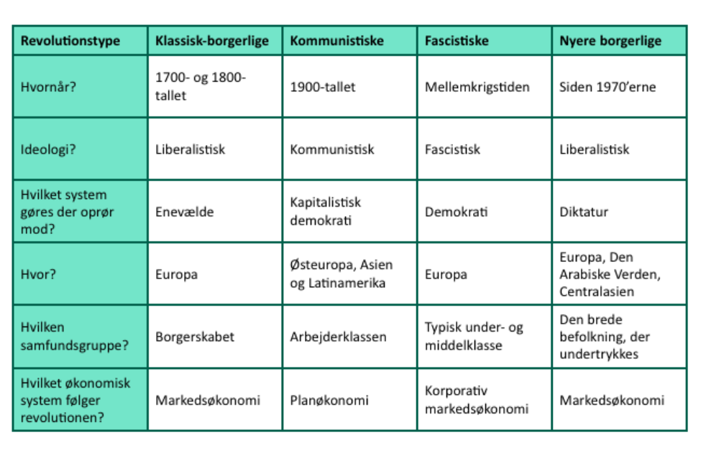
Det store overblik

Slide 7
Teorier om hvorfor revolutioner opstår
1) Den marxistiske forklaring (August, Camille, Carl, Caroline, David, Emil, Mikkel, Nikolaj, Oliver, Simon)
2) Den idealistiske forklaring (August, Camille, Carl, Caroline, David, Emil, Mikkel, Nikolaj, Oliver, Simon)
3) Edwards fire faser (Kamma, Line, Luka, Lukas, Malthe, Mathias, Nikolai, Olafur, Oliver Lysgaard)
4) Davies J-kurve (Kamma, Line, Luka, Lukas, Malthe, Mathias, Nikolai, Olafur, Oliver Lysgaard)

